Slide 1
(Cerebrumifisert)
Identitetsforvaltning i fusjonsprosesser.
Kenneth johansen
Notes:
Kommer fra tidligere Høgskolen i Narvik
Jobber nå på IT Avdelingen på UiT-Norges arktiske universitet, campus Narvik
Fortelle om litt erfaringer fra en fusjonsprosess

Slide 2
Historikk og oppstart
Tidligere: HiTos 2009 og HiFm 2013
Nå: UiT- Norges arktiske universitet – Høgskolen i Narvik – Høgskolen i Harstad
Kongelig resolusjon: 19/6-2015
Fusjonstidspunkt: 1/1-2016
Arbeidsgruppe Sikker drift
Notes:
Tidligere fusjonert med Høgskolen i Tromsø og Høgskolen i Finnmark
Nå fusjon med to institusjoner, Høgskolen i Narvik og Harstad
Fusjonstidspunkt 1/1 – 2016
Avgjørelse om fusjon 19 juni 2015 – KORT TID Å GJØRE DET PÅ
Tjuvstartet i april
Etablert flere fag og arbeidsgrupper, deriblant Sikker Drift
God erfaring fra tidligere fusjoner.

Slide 3
Sikker drift
Sikre driftskritiske funksjoner i fusjonen
Deltakere fra alle fusjonerende parter
Bidra til implementering av nye løsninger og overgangsordninger
Identifisere utfordringer man skulle ha særskilt fokus på
Undergrupper
IT, Økonomi, Personal, Studieadministrasjon, Informasjon, Bygg-og eiendom
Informasjonsweb (www.uit.no/fusjon)
I mandatet: Med mindre det ikke er klare fordeler ved å gjøre endringer, skal UiT sine system, regelverk og forskrifter legges til grunn i arbeidet.
Notes:
Kritiske funksjoner skal fungere etter fusjonstidspunkt:
Lønn
Pålogging
Adgang
Eksamen
Kulturbyggende – «bli kjent» mellom organisasjonene
Utrede og foreslå nødvendig samordning av IT-systemer, administrative systemer, regelverk og forskrifter.
Egen fusjonsweb hvor alle mandater og referater ble lagt ut fortløpende.
Sikker Drift opphørte 1/1-2016
Sikker drift opprettet av rektorråd
Rektorråd opprettet av styrene ved UiT, HiN, HiH
Mandat gitt av rektorrådet

Slide 4
Forutsetninger
UiT AD videreføres etter fusjon
UiT BAS/IDM videreføres etter fusjon
Ansatte i UiTs Personalsystem (Paga) 1/1-2016
Studenter – FS-fusjon i mars 2016
HiN/HiH viderefører egne LMS ut vårsemester 2016
Maskiner på HiN og HiH over på UiT image før 1/1-2016
Ansatte: fil og e-post på UiT systemer fra 1/1-2016
Studenter:
- fil på UiT systemer 1/1-2016
- UiT e-post tas i bruk (e-post fra gamle systemer flyttes juni-2016)
Notes:
Forutsetninger utarbeidet av Sikker Drift, basert på mandat
FS kan ikke slås sammen pga rapportering til DBH i mars

Slide 5
Behov
Studenter og ansatte måtte ha UiT-konto før 1/12-2015
Matching HiN/HiH brukerkontoer > UiT brukerkonto (overføring e-postadresser og filer)
Brukerne forholder seg til kun en identitet – UiTs
Notes:
Logge på maskiner
Nå nødvendig informasjon
Motta e-post
Etc
For å kunne overføre data, e-post etc – mapping av gammel/ny ID
Sterkt ønske – brukerne forholder seg til EN identitet
Nok å huske på ett brukernavn og passord
På hvilken tjeneste skal jeg bruke hvilke pålogging?
Erfaring fra tidligere fusjoner viser at to identiteter har vært en utfordring og generert mye supporthenvendelser

Slide 6
Studenter og ansatte må ha UiT-konto
Løsning – Flyttjenesten
Utviklet ved UiT
Overføring av persondata mellom to Feideorganisasjoner
Personene aktiverer selv sine UiT konto via en nettside
Personene får tilgang til en rekke av UiT elektroniske, men f eks
- ikke tilgang til fronter rom
- ikke konto i pagaweb (personalsystem)
- ikke personkort i webportalen
- ikke registrering i telefoni systemet
- ikke cristin
Notes:
Laget i 2013
Tidligere brukt i enkel versjon med HiH
Ble nå oppgradert med nytt grensesnitt
Flyttjenesten - nesten fullverdig bruker:
- brukerkonto i AD
- e-postkonto
- Feide-konto
- adgangskortsystemet ++

Slide 7
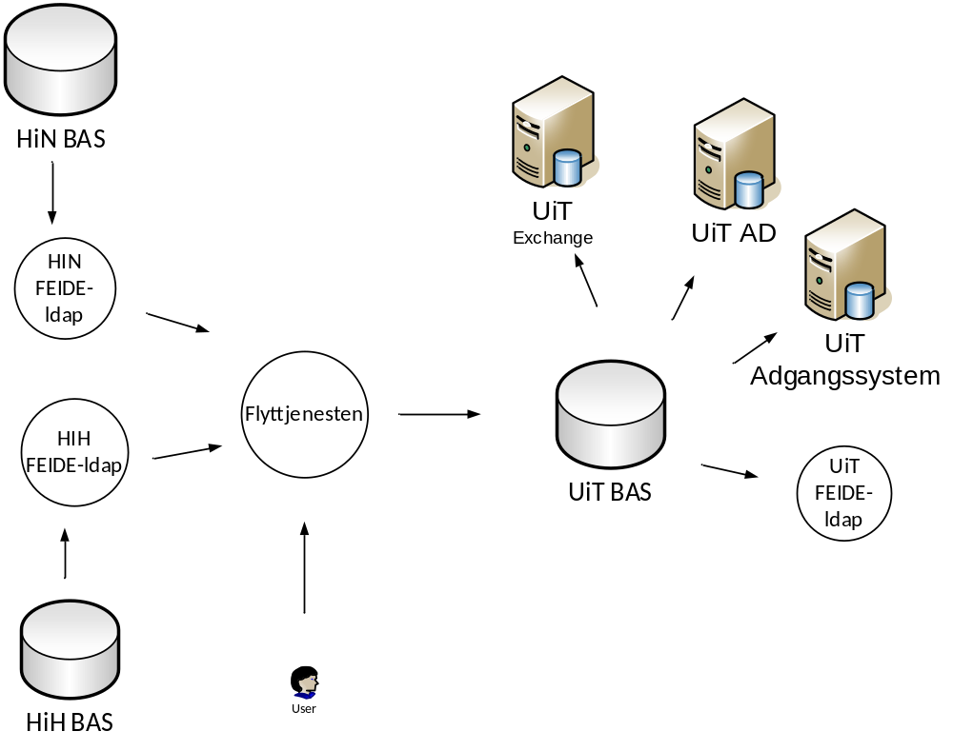
Studenter og ansatte må ha UiT-konto
Flyttjenesten
Notes:
Nettside hvor bruker kan overføre sine opplysninger til en annen organisasjon for å opprette en brukerkonto i den nye organisasjonen
Bruker logger på med FEIDE-konto, f eks HiN
Ber om å opprette konto på UiT
Setter passord
Trykker Ok
Informasjon hentes fra HiNs Feide-ldap
Lagres i Flyttjenestens database
Mottakende organisasjon henter via SSH-kommando.
UiT legger data i BAS
Opprettes konto
Påloggingsdata sendes til bruker

Slide 8



Flyttjenesten – design
Registrer organisasjon
Registrer avtale
Aktiver avtale
Registrer organisasjon
Registrer avtale
Aktiver avtale
Feide login
Aktiver bruker
Set passord

Slide 9



Flyttjenesten – design
Php.pg_connect()
/user/bin/ssh -i path/to/key -l flyt dns.address.no > somefile.csv
NorEduOrg,Mobile,NorEduPersonNin,Givenname
Sn,Mail,EduPersonEntitlement,EduPersonPrincipalName
EduPersonAffiliation,EduPersonOrgUnitdn,Groups

Slide 10
cereconf
Constants
copy_from_flyt.sh
import_flyt.py
process_flyt.py
#System lookup order
SYSTEM_LOOKUP_ORDER= SYSTEM_LOOKUP_ORDER + ('system_flyt')
# spreads
FLYT_STUDENT_SPREADLIST= ['AD_account','ldap@uit','exchange_mailbox','fronter_acc@uit']
FLYT_EMPLOYEE_SPREADLIST= ['AD_account','ldap@uit','exchange_mailbox','fronter_acc@uit']
FLYT_GRACEPERIOD = 0
#
# The following really should be in the cerebrum database (its own module)
# for now the configurations lives here.
FLYT_AFF = {}
FLYT_AFF['971512512'] = { 'faculty' : {'edupersonentitlement' : {'xxx' : {'affiliation' : 'affiliation_flyt_ansatt_hih',
'affiliation_status': 'affiliation_status_flyt_hih_ansatt_faculty',
'stedkode' : '330000'}}},
'staff' : {'edupersonaffiliation' : {'fas' : {'affiliation' : 'affiliation_ansatt',
'affiliation_status': 'affiliation_status_flyt_hih_ansatt_tekadm',
'stedkode' : '330100'}},
'edupersonentitlement' : {'fas' : {'affiliation' : 'affiliation_ansatt',
'affiliation_status': 'affiliation_status_flyt_hih_ansatt_tekadm',
'stedkode' : '330100'},
'xxx' :{'affiliation': 'affiliation_ansatt',
'affiliation_status': 'affiliation_status_flyt_hih_ansatt_tekadm',
'stedkode': '330200'}}},
'student' : {'edupersonentitlement' : {'hih.no:flyt:group:hihstud' : {'affiliation' : 'affiliation_student',
'affiliation_status' : 'affiliation_status_flyt_hih_student_aktiv',
'stedkode' : '319100'}}}}

Slide 11
cereconf
Constants
copy_from_flyt.sh
import_flyt.py
process_flyt.py
#
# Source system
#
system_flyt = _AuthoritativeSystemCode('FLYT', 'FLYT')
#
# Affiliation status
#
affiliation_status_flyt_hih_ansatt_faculty = _PersonAffStatusCode(affiliation_ansatt,'ansatt HiH','Vitenskapelig')
affiliation_status_flyt_hih_ansatt_tekadm = _PersonAffStatusCode(affiliation_ansatt,'ansatt HiH','Teknisk/administrativt')
affiliation_status_flyt_hih_student_aktiv = _PersonAffStatusCode(affiliation_student,'student HIH','Aktiv student')
affiliation_status_flyt_hin_ansatt_tekadm = _PersonAffStatusCode(affiliation_ansatt,'ansatt HiN','Teknisk/administrativt')
affiliation_status_flyt_hin_ansatt_faculty = _PersonAffStatusCode(affiliation_ansatt,'ansatt HiN','Vitenskapelig')
affiliation_status_flyt_hin_student_aktiv = _PersonAffStatusCode(affiliation_student,'student HiN','Aktiv student')

Slide 12
cereconf
Constants
copy_from_flyt.sh
import_flyt.py
process_flyt.py
#!/bin/bash
#
# Set variables
#
TODAY=`date +"%Y-%m-%d"`
PID=$$
DESTINATION="/cerebrum/var/dumps/flyt"
OUTFILE="${DESTINATION}/flyt_person_${TODAY}_${PID}"
LINK_NAME="flyt_person.txt"
CB_KEY="/home/cerebrum/.ssh/id_rsa"
SOURCE="carcer.uit.no"
USER="flyt"
#
# get persons from flyt server
#
COMMAND=$( /usr/bin/ssh -i ${CB_KEY} -l flyt ${SOURCE} > ${OUTFILE} )
#
# Update symlink
#
cd ${DESTINATION}
unlink ${LINK_NAME}
ln -s ${OUTFILE} ${LINK_NAME}

Slide 13
cereconf
Constants
copy_from_flyt.sh
import_flyt.py
process_flyt.py
import_flyt.py
Generer person relatert data
process_flyt.py
Generer konto relaterte data

Slide 14
Studenter og ansatte må ha UiT-konto
BAS
UiT bruker Cerebrum som BAS
Alle personer eksisterer med kun en konto
Persondata hentes fra
- HR-system (System-x)
- Studieadministrativt system (FS)
- Personalsystem (Paga)
- Flyttjenesten
Flyt-personer gjenkjennes når persondata kommer fra de andre systemene
Mapping UiT-konto til HiN/HiH-konto
Notes:
Finnes du ikke i BAS, finnes du ikke ved UiT – «Edderkoppen i nettet»
4 kildesystemer
System-X: Dersom du midlertidig ansatt, gjesteforeleser eller lignende
Dersom en person blir opprettet via Flyttjensten vil BAS kjenne igjen personen når den blir registrert via andre systemer og føye til ev informasjon
Flyttjenesten sender med ID fra gammel organisasjon.
Tok med inn i BAS og brukte videre.
Mapping mellom gammel og ny ID

Slide 15
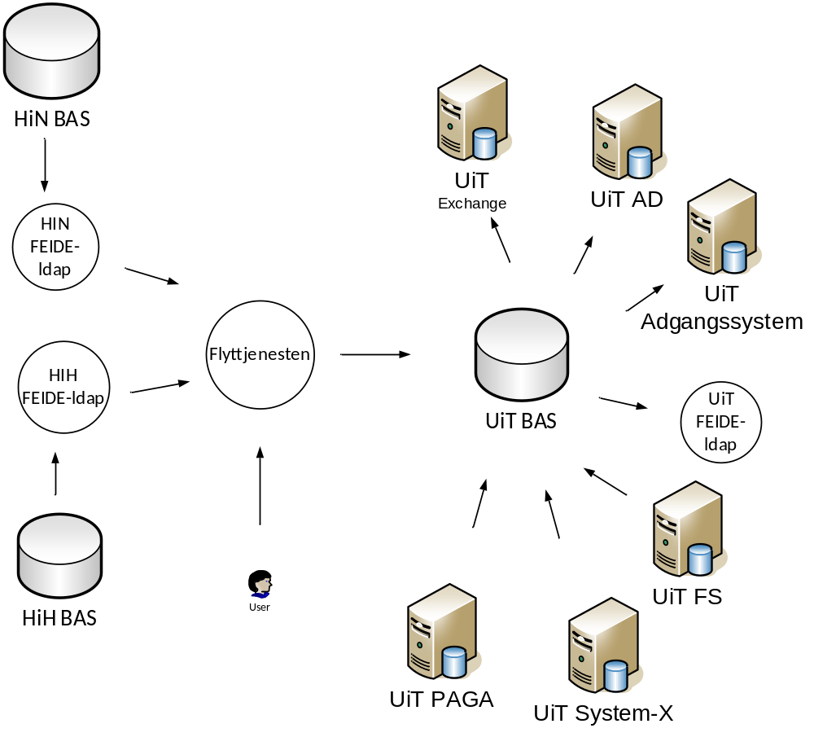
Studenter og ansatte må ha UiT-konto
BAS
Notes:
Personer kan komme fra Personalsystem, FS-studieadministrativt system, HR-system og Flyttjenesten
Det opprettes EN konto pr person
Informasjon distribueres til andre systemer

Slide 16
Brukerne forholder seg til en identitet – UiTs
AD-tjenester – OK
E-post tjenester – OK
FEIDE-pålogging – OK
Men hva med FEIDE-tjenestene? LMS, Mediasite, Connect etc. De var jo ikke overført til UiT….Dealbreaker?
Notes:
Ønsker at brukerne forholder seg til en identitet - UiTs
Da har vi fått til i AD, e-post og Feide-pålogging.
Feide-tjenester
Kan vi ikke overføre til UiT, fordi at personalsystem og FS overføres på forskjellige tidspunkt. Autoritative kilder.
Kan ikke la ansatte logge på med UiT og studenter med HiN.
Må brukerne likevel forholde seg til to identiteter? Har vi en dealbreaker?
Tok kontakt med support@feide.no

Slide 17


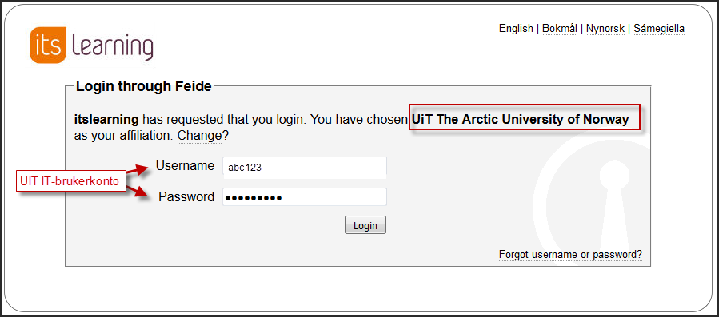
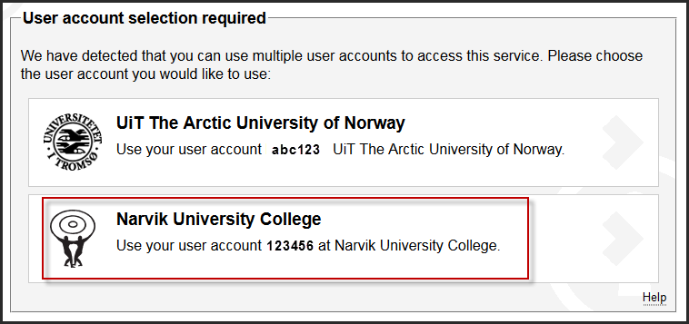
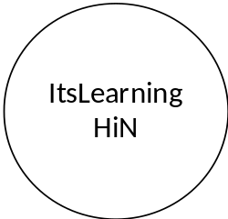
Brukerne forholder seg til kun en identitet – UiTs
Løsning – Feides fusjonsløsning
Logger på med UiT feidekonto – velger deretter profil
Kan slås på pr Feide-tjeneste
Notes:
Så fikk vi hjelp fra FEIDE-organisasjonen som nettopp hadde laget en løsning for denne type tilfeller.
Brukeren logger på Feide-tjenesten med sin UiT feideID.
Dersom både HiN (i dette tilfelle) og UiT har aktivert feidetjenesten, får brukeren velge hvilken profil han/hun vil bruke.
Legge inn HiN/HiH-ID eduPersonPrincipalName i UiTs Feide-ldap
Fusjonsløsningen finner frem gammel organisasjons påloggingsID
Bruke denne til å finne frem gammel organisasjons data for respektive Feide-tjeneste
Brukeren kan forholde seg til en identitet, et brukernavn og passord.
Må fortsatt huske hvilken institusjons data som skal benyttes hvor.

Slide 18
Resultatet - etter 6 måneders jobbing
Egen nettside flyt.uit.no
2-3000 registrerte personer i UiT BAS før fusjonstidspunktet
Brukere forholdte seg til EN identitet
Fornøyde ansatte og studenter
Organisasjonene bruker eget LMS ut vår-semesteret 2016

Slide 19
Sist, men ikke minst:
Planlegging og informasjon!
“Fusjonene var en varslet tsunami”
Informasjonsplan mot fusjonstidspunktet
Informasjon til ansatte og studenter (e-post, web, personalmøter, plakater)
Informasjon rundt utrulling av UiT image på HiH og HiN PC-er
Egnene ressurssider på nett
Opplæring og informasjon like etter fusjonstidspunktet
Egne fusjonskøer i RT
God informasjon, opplæring og ekstra ressurser i førstelinjen gav normaltilstander etter ca 1,5 måneds tid
Notes:
Gå først igjennom hvordan man informerte!
Deretter:
Tsunamien kom.. 18 des til 11 januar
1070 flere saker en året før
Ekstra ressurser i førstelinje
Mye brukernavn og passordsaker, samt sein flytregistering
En del saker angående PC der image ikke virker
Programvare og lisenser (mye avansert programvare i Narvik)

